Slide 1
Σχέδια Επιχορήγησης Ηλεκτρικών Οχημάτων
Η Κύπρος Προχωρά, Κινείται Ηλεκτρικά!
Λευκωσία, 25 Νοεμβρίου 2021
Γιάννης Καρούσος
Υπουργός Μεταφορών, Επικοινωνιών και Έργων

Slide 2
Εθνικό Σχέδιο για την Ενέργεια και το Κλίμα 2021-2030
Το ΥΜΕΕ εντάχθηκε στην ευρύτερη Δέσμευση των κρατών Μελών της ΕΕ για απαλλαγή από ανθρακούχες εκπομπές όπως δηλώνεται στο Εθνικό Σχέδιο για την Ενέργεια και το Κλίμα 2021-2030, το οποίο προβλέπει κλιματική ουδετερότητα μέχρι το 2050.

Slide 3
Ένταξη της Ηλεκτροκίνησης στην Κύπρο
50% των ρύπων προέρχονται από τις μεταφορές
Πράσινες μεταφορές και βιώσιμη κινητικότητα
Νομοσχέδιο για μείωση ρύπων από μεταφορές (ΤΑΑ)
Γενικό πλαίσιο πολιτικής για ηλεκτροκίνηση
Διαβούλευση
Διμερείς επαφές με Υπουργεία Μεταφορών της ΕΕ
Παραδείγματα άλλων χωρών

Slide 4
Οφέλη Ηλεκτροκίνησης
Χαμηλό κόστος φόρτισης με μείωση μέχρι και 64% σε σύγκριση με συμβατικά καύσιμα
Δωρεάν άδεια κυκλοφορίας
Δωρεάν Στάθμευση σε μη ελεγχόμενους δημοτικούς χώρους στάθμευσης
Χαμηλό Κόστος συντήρησης
Μείωση ρύπων ακόμα και με τον τρόπο που παράγεται σήμερα η ενέργεια
Notes:
Λίνκ:

Slide 5
Οφέλη Ηλεκτροκίνησης
ICCT - Διεθνές Συμβούλιο για Kαθαρές Mεταφορές
Μείωση που παρουσιάζεται με το
σημερινό τρόπο παραγωγής Ηλεκτρισμού και όπως προβλέπεται
το 2030
Ευρώπη: 66% - 69%
ΗΠΑ: 60% - 68%
Κίνα: 37% - 45%
Ινδία: 19% - 34%
BEV: Ηλεκτρικά Οχήματα με Μπαταρία
ICEV: Οχήματα με Κινητήρα Καύσης
Notes:
ICCT : International Council on Clean Transportation

Slide 6
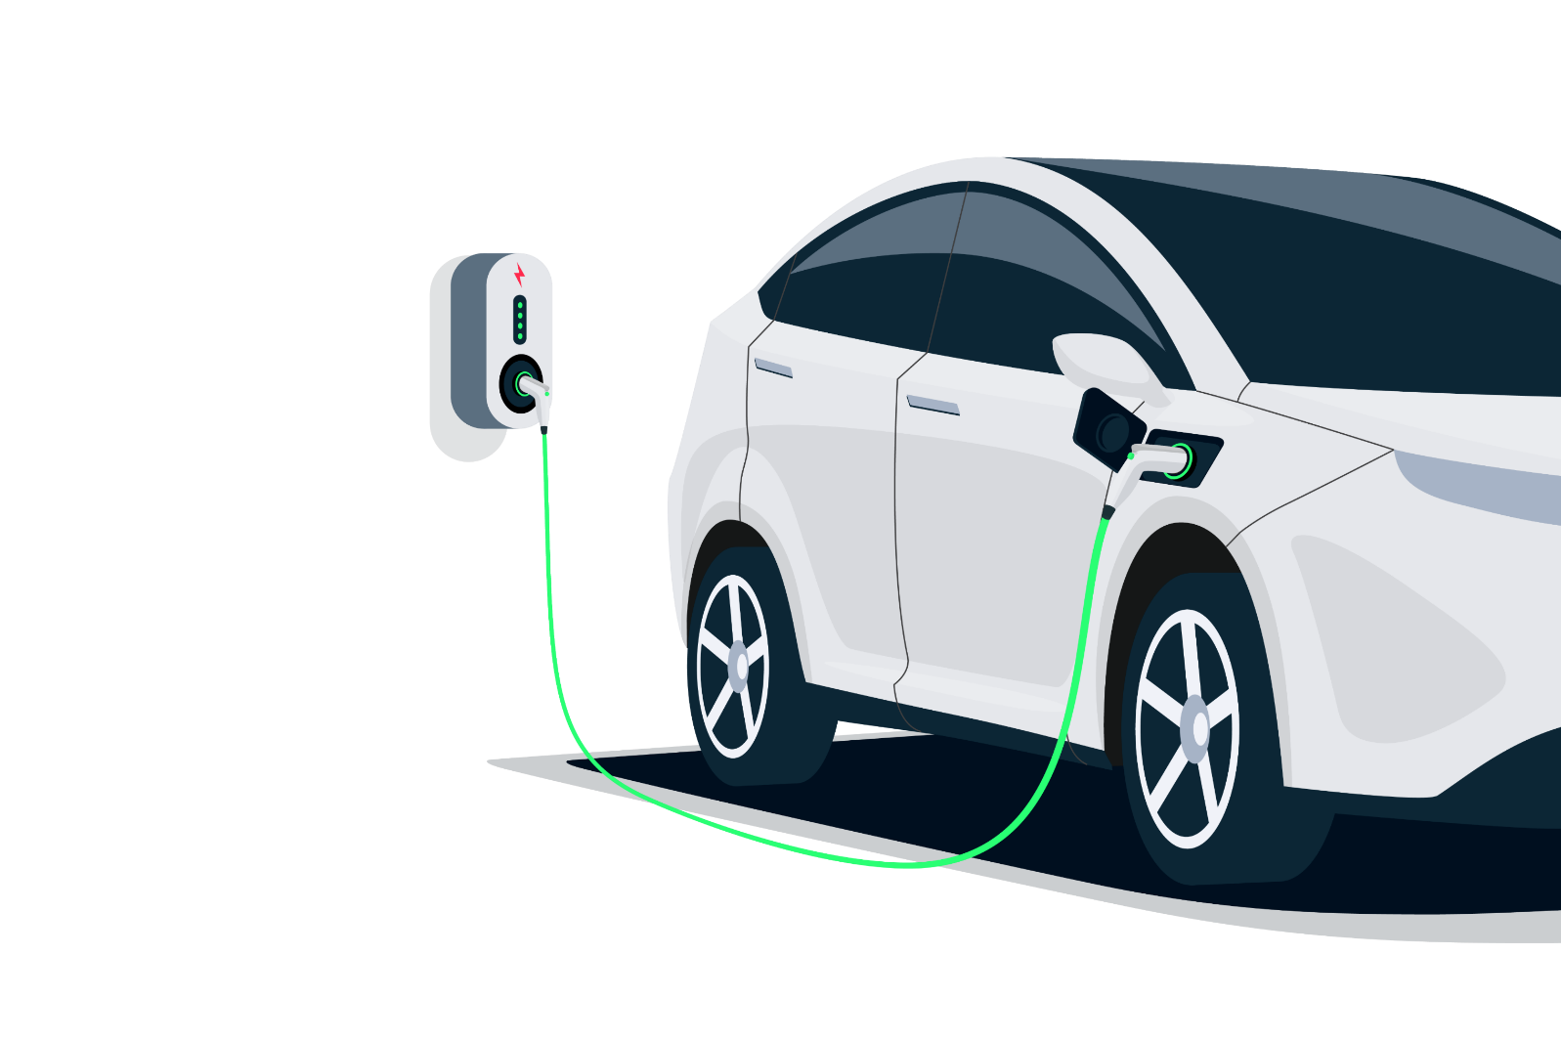
Ταμείο Ανάκαμψης και Ανθεκτικότητας
2021-2026
Σχέδιο Επιχορήγησης Αγοράς Ηλεκτρικού Οχήματος
€30.000.000
Σχέδιο Απόσυρσης Παλαιών Ρυπογόνων Οχημάτων
€15.000.000
Δημιουργία 1000 Σταθμών Επαναφόρτισης
€4.000.000

Slide 7
Γενικό Πλαίσιο Πολιτικής για την Προώθηση της Χρήσης Ηλεκτρικών Οχημάτων
Το 2030
25%
των νέων εγγραφών οχημάτων
θα είναι ηλεκτρικά.
Από το 2030 και μετά, υπολογίζεται αύξηση 50% ανά έτος και μέχρι το 2035 σχεδόν 100% των νέων εγγραφών
θα είναι Ηλεκτρικά

Slide 8
Ταμείο Ανάκαμψης και Ανθεκτικότητας
2021-2026
Από το 2021 με Σύνολο,
250 Ηλεκτρικών Οχήματα
Στο 2030 με Σύνολο
36000
Ηλεκτρικά Οχήματα

Slide 9
Α1 Φάση Σχεδίων Χορηγιών Ηλεκτρικών Οχημάτων
2021
Σχέδιο Κινήτρων Αγοράς Ηλεκτρικών Οχημάτων
€8.000.000

Slide 10
Α1 Φάση Σχεδίων Χορηγίας Ηλεκτρικών Οχημάτων
2021
Σχέδιο Κινήτρων Αγοράς Ηλεκτρικών Οχημάτων
Χορηγίες: 1375

Slide 11
Α1 Φάση Σχεδίων Απόσυρσης Ρυπογόνων Παλαιών Οχημάτων
2021
Σχέδιο Απόσυρσης Παλαιού
Ρυπογόνου Οχήματος
€4.000.000

Slide 12
Α1 Φάση Σχεδίων Απόσυρσης Ρυπογόνων Παλαιών Οχημάτων
2021
Σχέδιο Απόσυρσης Παλαιού
Ρυπογόνου Οχήματος
Χορηγίες: 1067

Slide 13
Προκήρυξη της Α1 Φάσης Σχεδίων Χορηγίας Ηλεκτρικών Οχημάτων και Απόσυρσης Ρυπογόνων Παλαιών Οχημάτων
Σύνολο Χορηγιών :
2442

Slide 14
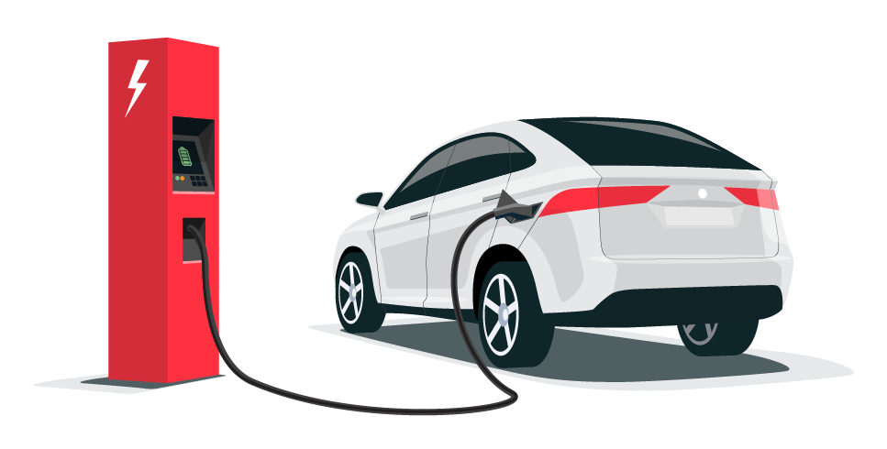
Κατηγορίες Οχημάτων και Δικαιούχοι
Σαλούν
Μοτοποδήλατα / Μοτοσυκλέτες
Εμπορικά / Ταξί / Λεωφορεία
Ηλεκτρικά Ποδήλατα
Ιδιώτες, Επαγγελματίες, Νομικά Πρόσωπα
ΚΥΠΡΙΑΚΗ ΔΗΜΟΚΡΑΤΙΑ / ΠΝΕΥΜΑΤΙΚΑ ΔΙΚΑΙΩΜΑΤΑ 2021
Notes:
Γιατί και μεταχειρισμένα ηλεκτρικά στο Σχέδιο?
1. Για διασφάλιση της επίτευξης των στόχων που δηλώθηκαν στο ΤΑΑ:
(α) Σοβαρό ενδεχόμενο να μην καλύπτει ο αριθμός καινούργιων που έχουν στη διάθεση τους να πουλήσουν οι εισαγωγείς καινούργιων στα αρχικά στάδια (η αγορά ηλεκτρικού στην Κύπρο δεν έχει ακόμη αναπτυχθεί),
(β) Μεγάλη πλειοψηφία καινούργιων ηλεκτρικών είναι ακόμη πολύ ακριβά,
2. Δοκιμαστικά στην 1^{η} προκήρυξη.
3. Παράδειγμα και άλλων κρατών μελών:
Γερμανία
Γαλλία
Ολλανδία
Λετονία
3. Για να δοθεί ευκαιρία και σε αγοραστές μεσαίου εισοδήματος να επιλέξουν ηλεκτρικό. Ο λόγος είναι ότι, ιδιαίτερα στα αρχικά στάδια, «η ηλεκτροκίνηση δεν πρέπει να είναι μόνο για τους λίγους», για να διαδοθεί η ηλεκτροκίνηση ώστε να βοηθηθεί παράλληλα η ανάπτυξη της υποδομής φόρτισης καθώς και άλλων θεμάτων, όπως η εμπλοκή ιδιωτών μηχανικών στο θέμα, για εκπαίδευση τους κλπ.

Slide 15
Σχέδια Επιχορήγησης
Σχέδιο Απόσυρσης Ρυπογόνων Οχημάτων και Παραχώρησης Κινήτρων για Εναλλακτικούς, Μηδενικών ή Χαμηλών Εκπομπών τύπους οχημάτων
Σχέδιο Επιχορήγησης για την Αγορά Ηλεκτρικών Οχημάτων
Μέρος του Γενικού Πλαισίου Πολιτικής για την Προώθηση της Χρήσης Ηλεκτρικών
Οχημάτων, του Υπουργείου Μεταφορών, Επικοινωνιών και Έργων
ΚΥΠΡΙΑΚΗ ΔΗΜΟΚΡΑΤΙΑ / ΠΝΕΥΜΑΤΙΚΑ ΔΙΚΑΙΩΜΑΤΑ 2021

Slide 16
Σχέδιο Απόσυρσης
ΚΥΠΡΙΑΚΗ ΔΗΜΟΚΡΑΤΙΑ / ΠΝΕΥΜΑΤΙΚΑ ΔΙΚΑΙΩΜΑΤΑ 2021

Slide 17
Οχήματα που μπορούν να αποσυρθούν
Κατηγορίας Μ1 (σαλούν) ή Ν1 (π.χ. βαν, διπλοκάμπινο, pick up)
Να είναι 12 ετών και άνω από την ημέρα έναρξης αιτήσεων
Εγγεγραμμένο στην Κύπρο για τα τελευταία 7 συνεχή χρόνια (την ημέρα έναρξης αιτήσεων)
ΚΥΠΡΙΑΚΗ ΔΗΜΟΚΡΑΤΙΑ / ΠΝΕΥΜΑΤΙΚΑ ΔΙΚΑΙΩΜΑΤΑ 2021
Notes:
12 ετών (από 1^{η} εγγραφή σε οποιαδήποτε χώρα),
• Ακινητοποιημένο: και να υπήρχε για αυτό ισχύουσα άδεια κυκλοφορίας για οποιαδήποτε περίοδο εντός των τελευταίων δεκαοχτώ (18) μηνών από την ημέρα έναρξης αιτήσεων,
• Φυσικά και Νομικά πρόσωπα (περιλαμβάνονται οργανισμοί και σωματεία)

Slide 18
Οχήματα που μπορούν να αποσυρθούν
Να είναι σε ισχύ η άδεια κυκλοφορίας
Δηλωμένο ως ακινητοποιημένο με ισχύουσα άδεια κυκλοφορίας εντός των τελευταίων 18 μηνών
Να είναι εγγεγραμμένο την ημέρα έναρξης της αίτησης
ΚΥΠΡΙΑΚΗ ΔΗΜΟΚΡΑΤΙΑ / ΠΝΕΥΜΑΤΙΚΑ ΔΙΚΑΙΩΜΑΤΑ 2021
Notes:
12 ετών (από 1^{η} εγγραφή σε οποιαδήποτε χώρα),
• Ακινητοποιημένο: και να υπήρχε για αυτό ισχύουσα άδεια κυκλοφορίας για οποιαδήποτε περίοδο εντός των τελευταίων δεκαοχτώ (18) μηνών από την ημέρα έναρξης αιτήσεων,
• Φυσικά και Νομικά πρόσωπα (περιλαμβάνονται οργανισμοί και σωματεία)

Slide 19
Δικαιούχοι Αίτησης Απόσυρσης
1 αίτηση για κάθε όχημα προς απόσυρση
Φυσικά πρόσωπα δικαιούνται 1 αίτηση για αυτοκίνητο, 1 αίτηση για ηλεκτρικό ποδήλατο και 1 αίτηση για δωρεάν εισιτήρια λεωφορείου
Νομικά πρόσωπα δικαιούνται 4 αιτήσεις (μόνο για αυτοκίνητο) – ισχύουν οι κανόνες Ενίσχυσης Ήσσονος Σημασίας (de minimis)

Slide 20
Τύπος Οχημάτων ή Υπηρεσιών
Καινούργιο κατηγορίας Μ1(σαλούν, SUV)
Διαθέτει Πιστοποιητικό Συμμόρφωσης ΕΕ με ένδειξη «Euro 6d» ή μεταγενέστερη
Τιμή αγοράς, περιλαμβανομένου του Φ.Π.Α., δεν υπερβαίνει τις €80.000 και για ηλεκτρικό ποδήλατο τις €6.000
Με μάζα εκπομπών ≤50 gr/km διοξειδίου του άνθρακα – CO₂ WLTP

Slide 21
Απόσυρση και αντικατάσταση με καινούργιο
Όχημα Ιδιωτικής Χρήσης
Τύπος: Ρύποι ≤ 50gr/km – CO₂
€ 7.500
ΚΥΠΡΙΑΚΗ ΔΗΜΟΚΡΑΤΙΑ / ΠΝΕΥΜΑΤΙΚΑ ΔΙΚΑΙΩΜΑΤΑ 2021

Slide 22
Απόσυρση και αντικατάσταση με καινούργιο
Όχημα Ταξί
Τύπος: Ρύποι ≤ 50gr/km – CO₂
€ 12.000
ΚΥΠΡΙΑΚΗ ΔΗΜΟΚΡΑΤΙΑ / ΠΝΕΥΜΑΤΙΚΑ ΔΙΚΑΙΩΜΑΤΑ 2021

Slide 23
Απόσυρση και αντικατάσταση με καινούργιο
Αναπηρικό Όχημα
Τύπος: Ρύποι ≤ 50gr/km – CO₂
€ 10.000
ΚΥΠΡΙΑΚΗ ΔΗΜΟΚΡΑΤΙΑ / ΠΝΕΥΜΑΤΙΚΑ ΔΙΚΑΙΩΜΑΤΑ 2021

Slide 24
Απόσυρση και αντικατάσταση με καινούργιο
Όχημα Πολύτεκνης Οικογένειας
Τύπος: Ρύποι ≤ 50gr/km – CO₂
€ 10.000
ΚΥΠΡΙΑΚΗ ΔΗΜΟΚΡΑΤΙΑ / ΠΝΕΥΜΑΤΙΚΑ ΔΙΚΑΙΩΜΑΤΑ 2021

Slide 25
Απόσυρση και αντικατάσταση με καινούργιο
Ηλεκτρικό Ποδήλατο
Τύπος: Υποβοηθούμενης Ποδηλάτησης
€1.000
ΚΥΠΡΙΑΚΗ ΔΗΜΟΚΡΑΤΙΑ / ΠΝΕΥΜΑΤΙΚΑ ΔΙΚΑΙΩΜΑΤΑ 2021

Slide 26
Απόσυρση έναντι παροχής δωρεάν εισιτηρίων
για χρήση στις τακτικές γραμμές λεωφορείων.
Τύπος: Κουπόνια
€750
ΚΥΠΡΙΑΚΗ ΔΗΜΟΚΡΑΤΙΑ / ΠΝΕΥΜΑΤΙΚΑ ΔΙΚΑΙΩΜΑΤΑ 2021

Slide 27
Σχέδιο Απόσυρσης – (Ποσά και αριθμός χορηγιών)
Περιγραφή | Ποσό Χορηγίας | Αριθμός Χορηγιών
Απόσυρση και αντικατάσταση με καινούργιο όχημα ιδιωτικής χρήσης – Ρύποι ≤ 50gr/km – CO₂ | €7.500 | 360
Απόσυρση και αντικατάσταση με καινούργιο όχημα ταξί | €12.000 | 33
Απόσυρση και αντικατάσταση με καινούργιο αναπηρικό όχημα – Ρύποι ≤ 50gr/km – CO₂ | €10.000 | 20
Απόσυρση και αντικατάσταση με καινούργιο όχημα πολύτεκνης οικογένειας – Plugin-Hybrid | €10.000 | 20
Απόσυρση και αγορά καινούριου ηλεκτρικού ποδήλατου (υποβοηθούμενης ποδηλάτησης) | €1.000 | 100
Απόσυρση έναντι παροχής δωρεάν εισιτηρίων για χρήση στις τακτικές γραμμές λεωφορείων | €750 | 533

Slide 28
Έναρξη αιτήσεων
από 6/12/2021, ώρα 11:00,
μέχρι 20/12/2021, ώρα 10:00
Διαδικτυακά, στην ιστοσελίδα
www.ev.gov.cy
ΚΥΠΡΙΑΚΗ ΔΗΜΟΚΡΑΤΙΑ / ΠΝΕΥΜΑΤΙΚΑ ΔΙΚΑΙΩΜΑΤΑ 2021
Notes:
Φυσικά και Νομικά πρόσωπα (περιλαμβάνονται οργανισμοί και σωματεία)
Τι περιέχει:
Αποσύρεις αυτοκίνητο (Μ1, Ν1) και δικαιούσαι –
Επιχορήγηση για αγορά υβριδικού αυτοκινήτου Μ1 με ρευματολήπτη («hybrid – plug-in »), ή
Επιχορήγηση για αγορά ηλεκτρικού ποδηλάτου (υποβοηθούμενης ποδηλάτησης), ή
Δωρεάν διακίνηση με λεωφορεία (υπεραστικά και αστικά).

Slide 29
Σχέδιο Απόσυρσης Ρυπογόνων Οχημάτων και Παραχώρησης Κινήτρων για Εναλλακτικούς, Μηδενικών ή Χαμηλών Εκπομπών τύπους οχημάτων
Έγκριση με προτεραιότητα στο όχημα μεγαλύτερης ηλικίας
ΚΥΠΡΙΑΚΗ ΔΗΜΟΚΡΑΤΙΑ / ΠΝΕΥΜΑΤΙΚΑ ΔΙΚΑΙΩΜΑΤΑ 2021
Notes:
Φυσικά και Νομικά πρόσωπα (περιλαμβάνονται οργανισμοί και σωματεία)
Τι περιέχει:
Αποσύρεις αυτοκίνητο (Μ1, Ν1) και δικαιούσαι –
Επιχορήγηση για αγορά υβριδικού αυτοκινήτου Μ1 με ρευματολήπτη («hybrid – plug-in »), ή
Επιχορήγηση για αγορά ηλεκτρικού ποδηλάτου (υποβοηθούμενης ποδηλάτησης), ή
Δωρεάν διακίνηση με λεωφορεία (υπεραστικά και αστικά).

Slide 30
Σχέδιο Επιχορήγησης Ηλεκτρικών Οχημάτων
ΚΥΠΡΙΑΚΗ ΔΗΜΟΚΡΑΤΙΑ / ΠΝΕΥΜΑΤΙΚΑ ΔΙΚΑΙΩΜΑΤΑ 2021

Slide 31
Δικαιούχοι Αίτησης
1 αίτηση για κάθε όχημα
Φυσικά πρόσωπα δικαιούνται 1 αίτηση για αυτοκίνητο, 1 αίτηση για ηλεκτρικό ποδήλατο και 1 αίτηση για μοτοποδήλατο / μοτοσυκλέτα
Νομικά πρόσωπα δικαιούνται 4 αιτήσεις (δεν δικαιούνται για ηλεκτρικό ποδήλατο) – ισχύουν οι κανόνες Ενίσχυσης Ήσσονος Σημασίας (de minimis)
ΚΥΠΡΙΑΚΗ ΔΗΜΟΚΡΑΤΙΑ / ΠΝΕΥΜΑΤΙΚΑ ΔΙΚΑΙΩΜΑΤΑ 2021
Notes:
Φυσικά πρόσωπα δικαιούνται μόνο 1 αίτηση για αυτοκίνητο (κατηγορίες Η1 έως Η8 και Η10 έως Η13) και επιπρόσθετα 1 αίτηση για μοτοποδήλατο/μοτοσικλέτα (κατηγορία Η9) και 1 αίτηση για ηλεκτρικό ποδήλατο (κατηγορία Η14),
Νομικά πρόσωπα δικαιούνται 4 αιτήσεις (δεν δικαιούνται για ηλεκτρικό ποδήλατο) – ισχύουν οι κανόνες Ενίσχυσης Ήσσονος Σημασίας,
Αιτήσεις που είχαν υποβληθεί σε προηγούμενα σχέδια/προκηρύξεις ΔΕΝ ισχύουν,
Όσοι εγκριθούν προκαταρκτικά, θα έχουν 2 μήνες να προσκομίσουν βεβαίωση, ότι έχουν προβεί σε παραγγελία (αν δεν το πράξουν η προκαταρκτική έγκριση ακυρώνεται),
Όσοι έχουν «τελική έγκριση» θα έχουν 12 μήνες να την υλοποιήσουν (για ηλεκτρικά ποδήλατα 6 μήνες),
ΛΕΠΤΟΜΕΡΕΙΕΣ ΣΤΟΝ ΟΔΗΓΟ – Ιστοσελίδα ΤΟΜ.

Slide 32
Σχέδιο Αγοράς Ηλεκτρικών Οχημάτων
Τύπος Οχημάτων ή Υπηρεσιών
και ποσά επιχορήγησης
ΚΥΠΡΙΑΚΗ ΔΗΜΟΚΡΑΤΙΑ / ΠΝΕΥΜΑΤΙΚΑ ΔΙΚΑΙΩΜΑΤΑ 2021

Slide 33
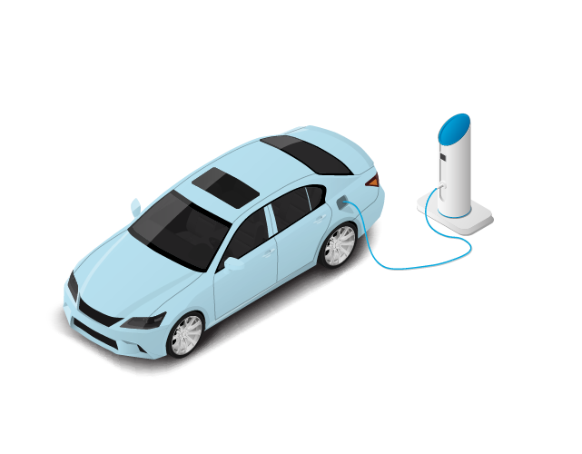
Αγορά καινούργιου ηλεκτρικού οχήματος
Ιδιωτικής Χρήσης
Τύπος: Όχημα ΙΧ
€ 9.000
Με απόσυρση
+ € 1.000
Καινούργιο κατηγορίας Μ1 με Πιστοποιητικό Συμμόρφωσης ΕΕ
Τιμή αγοράς, περιλαμβανομένου του Φ.Π.Α., δεν υπερβαίνει τις €80.000

Slide 34
Αγορά καινούργιου ηλεκτρικού οχήματος
Ταξί
Τύπος: Επιβατικό Αυτοκίνητο
€ 19.000
Με απόσυρση
+ € 1.000
Καινούργιο κατηγορίας Μ1 με Πιστοποιητικό Συμμόρφωσης ΕΕ
Τιμή αγοράς, περιλαμβανομένου του Φ.Π.Α., δεν υπερβαίνει τις €80.000

Slide 35
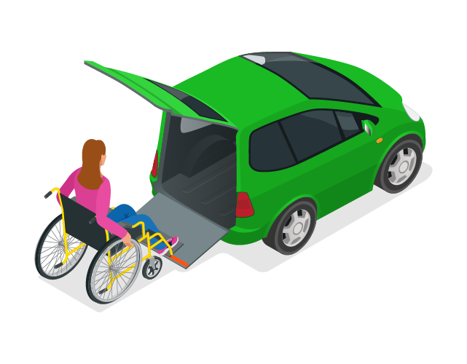
Αγορά καινούργιου ηλεκτρικού οχήματος
Αναπηρικό
Τύπος: Αναπηρικό Αυτοκίνητο
€ 11.000
Με απόσυρση
+ € 1.000
Καινούργιο κατηγορίας Μ1 με Πιστοποιητικό Συμμόρφωσης ΕΕ
Τιμή αγοράς, περιλαμβανομένου του Φ.Π.Α., δεν υπερβαίνει τις €80.000

Slide 36
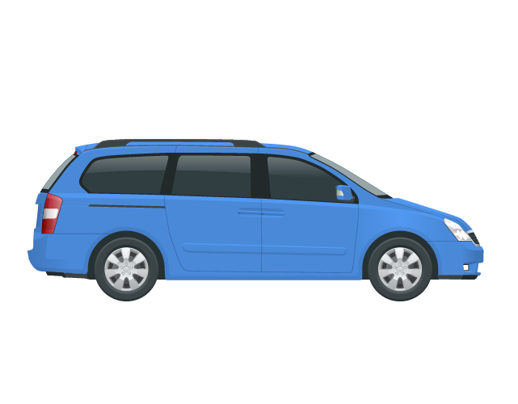
Αγορά καινούργιου ηλεκτρικού οχήματος
Πολύτεκνης Οικογένειας
Τύπος: Ιδιωτικής Χρήσης
€ 11.000
Με απόσυρση
+ € 1.000
Καινούργιο κατηγορίας Μ1 με Πιστοποιητικό Συμμόρφωσης ΕΕ
Τιμή αγοράς, περιλαμβανομένου του Φ.Π.Α., δεν υπερβαίνει τις €80.000

Slide 37
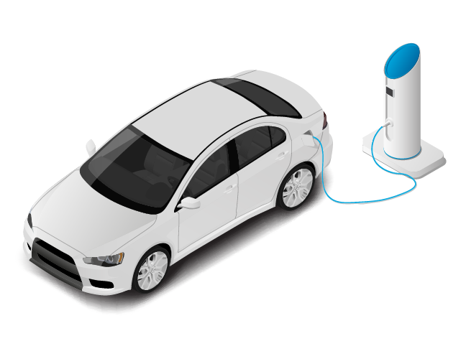
Αγορά μεταχειρισμένου ηλεκτρικού οχήματος
Ιδιωτικής Χρήσης
Τύπος: Ιδιωτικής Χρήσης
€ 4.000
Με απόσυρση
+ € 1.000
Μεταχειρισμένο κατηγορίας Μ1 Ευρωπαϊκών ή Ιαπωνικών προδιαγραφών
Τιμή αγοράς, περιλαμβανομένου του Φ.Π.Α., δεν υπερβαίνει τις €50.000.
Ημερομηνία 1^{ης} εγγραφής: 1^{η} Ιανουαρίου 2019 ή μεταγενέστερη

Slide 38
Αγορά μεταχειρισμένου ηλεκτρικού οχήματος
Ταξί
Τύπος: Επιβατικής Χρήσης
€ 12.000
Με απόσυρση
+ € 1.000
Μεταχειρισμένο κατηγορίας Μ1 Ευρωπαϊκών ή Ιαπωνικών προδιαγραφών
Τιμή αγοράς, περιλαμβανομένου του Φ.Π.Α., δεν υπερβαίνει τις €50.000.
Ημερομηνία 1^{ης} εγγραφής: 1^{η} Ιανουαρίου 2019 ή μεταγενέστερη

Slide 39
Αγορά μεταχειρισμένου ηλεκτρικού οχήματος
Αναπηρικό
Τύπος: Επιβατικής Χρήσης
€ 7.000
Με απόσυρση
+ € 1.000
Μεταχειρισμένο κατηγορίας Μ1 Ευρωπαϊκών ή Ιαπωνικών προδιαγραφών
Τιμή αγοράς, περιλαμβανομένου του Φ.Π.Α., δεν υπερβαίνει τις €50.000.
Ημερομηνία 1^{ης} εγγραφής: 1^{η} Ιανουαρίου 2019 ή μεταγενέστερη

Slide 40
Αγορά μεταχειρισμένου ηλεκτρικού οχήματος
Πολύτεκνης Οικογένειας
Τύπος: Ιδιωτικής Χρήσης
€ 7.000
Με απόσυρση
+ € 1.000
Μεταχειρισμένο κατηγορίας Μ1 Ευρωπαϊκών ή Ιαπωνικών προδιαγραφών
Τιμή αγοράς, περιλαμβανομένου του Φ.Π.Α., δεν υπερβαίνει τις €50.000.
Ημερομηνία 1^{ης} εγγραφής: 1^{η} Ιανουαρίου 2019 ή μεταγενέστερη

Slide 41
Αγορά καινούργιου ηλεκτρικού οχήματος
Κατηγορίας L
Τύπος: Μοτοποδήλατο,
Τρίκυκλο,
Μοτοσυκλέτα & Eλαφρό τετράκυκλο
κυβισμού <50cm³
€ 1.500

Slide 42
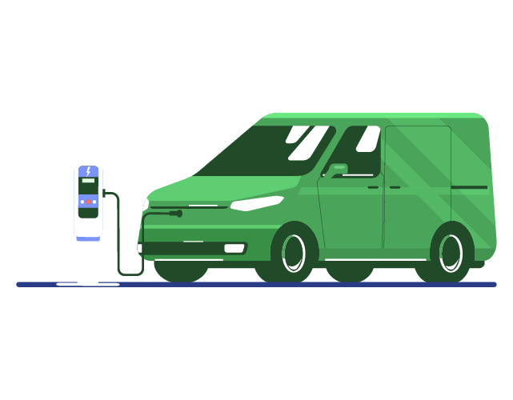
Αγορά καινούργιου ηλεκτρικού οχήματος
Κατηγορίας L6e
Τύπος: Ελαφρύ ή Βαρύ τετράτροχο μικρό αυτοκίνητο
€ 4.000

Slide 43
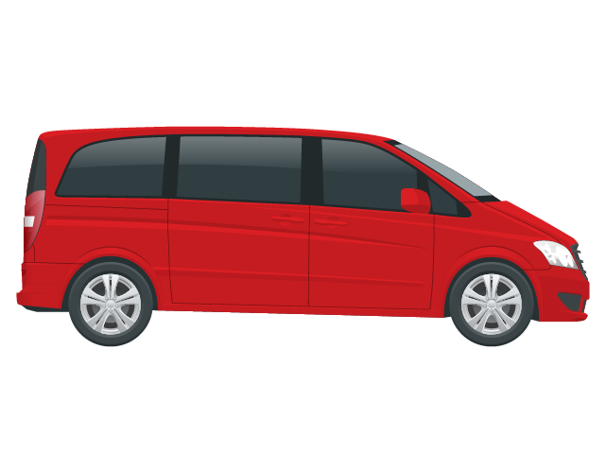
Αγορά καινούργιου ηλεκτρικού οχήματος
Κατηγορίας M2
Τύπος: Μικρό Λεωφορείο
€ 40.000

Slide 44
Αγορά καινούργιου ηλεκτρικού οχήματος
Κατηγορίας M3
Τύπος: Μεγάλο Λεωφορείο
€ 100.000

Slide 45
Αγορά καινούργιου ηλεκτρικού οχήματος
Κατηγορίας N1
Τύπος: Εμπορικό μικτού βάρους μέχρι 3.500 κιλά
€ 20.000

Slide 46
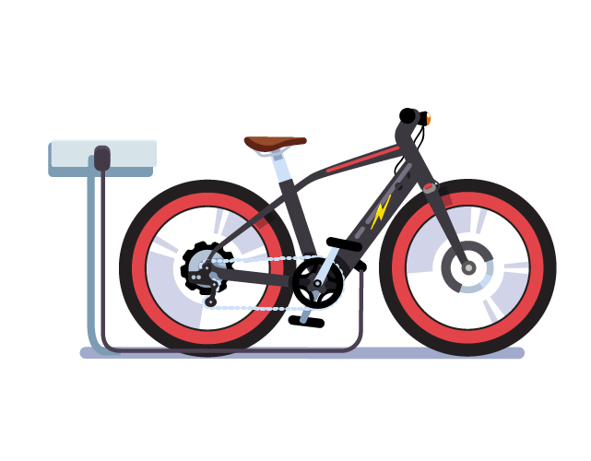
Αγορά καινούργιου ηλεκτρικού Ποδήλατου
Τύπος: Υποβοηθούμενης Ποδηλάτησης
€ 1.000
Καινούργιο
Τιμή αγοράς, περιλαμβανομένου του Φ.Π.Α., δεν υπερβαίνει τις €6.000.

Slide 47
Σχέδιο Επιχορήγησης Ηλεκτρικών Οχημάτων – (Ποσά και αριθμός χορηγιών)
Περιγραφή | Ποσό Χορηγίας | Αριθμός Χορηγιών
Χορηγία για αγορά καινούργιου ηλεκτρικού οχήματος ιδιωτικής χρήσης | €9.000 | 360
Χορηγία για αγορά καινούργιου ηλεκτρικού οχήματος ταξί | €19.000 | 24
Χορηγία για αγορά καινούργιου ηλεκτρικού αναπηρικού οχήματος | €11.000 | 13
Χορηγία για αγορά καινούργιου ηλεκτρικού οχήματος πολύτεκνης οικογένειας | €11.000 | 13
Χορηγία για αγορά μεταχειρισμένου ηλεκτρικού οχήματος ιδιωτικής χρήσης | €4.000 | 320
Χορηγία για αγορά μεταχειρισμένου ηλεκτρικού οχήματος ταξί | €12.000 | 25
Χορηγία για αγορά μεταχειρισμένου ηλεκτρικού αναπηρικού οχήματος | €7.000 | 15
Χορηγία για αγορά μεταχειρισμένου ηλεκτρικού οχήματος πολύτεκνης οικογένειας | €7.000 | 15
Notes:
Κατηγορίες Η1 – Η4
Καινούργιο κατηγορίας Μ1 με Πιστοποιητικό Συμμόρφωσης ΕΕ,
Τιμή αγοράς, περιλαμβανομένου του Φ.Π.Α., δεν υπερβαίνει τα €80.000.
Κατηγορίες Η5 – Η8
Μεταχειρισμένο κατηγορίας Μ1, Ευρωπαϊκών ή Ιαπωνικών Προδιαγραφών,
Τιμή αγοράς, περιλαμβανομένου του Φ.Π.Α., δεν υπερβαίνει τα €50.000,
Ημερομηνία πρώτης εγγραφής: 1η Ιανουαρίου 2019 ή μεταγενέστερη.
Κατηγορίες Η9 – Η14
Καινούργια,
Για ηλεκτρικό ποδήλατο ή τιμή αγοράς, περιλαμβανομένου του Φ.Π.Α., δεν υπερβαίνει τα €6.000.

Slide 48
Σχέδιο Επιχορήγησης Ηλεκτρικών Οχημάτων – (Ποσά και αριθμός χορηγιών)
Κατηγορία Χορηγίας | Περιγραφή | Ποσό Χορηγίας | Αριθμός Χορηγιών
Η9 | Χορηγία για αγορά καινούργιου ηλεκτρικού οχήματος κατηγορίας L (εξαιρουμένων των οχημάτων κατηγορίας L6e (υποκατηγορία «Β») και L7e (υποκατηγορία «Β και C»))^{(1), (2)} | €1.500 | 320
Η10 | Χορηγία για αγορά καινούργιου ηλεκτρικού οχήματος κατηγορίας L6e (υποκατηγορία «Β») και L7e (υποκατηγορία «C») ^{(1), (2)} | €4.000 | 10
Η11 | Χορηγία για αγορά καινούργιου ηλεκτρικού οχήματος κατηγορίας M2 (μικρό λεωφορείο) | €40.000 | 6
Η12 | Χορηγία για αγορά καινούργιου ηλεκτρικού οχήματος κατηγορίας M3 (μεγάλο λεωφορείο) | €100.000 | 2
Η13 | Χορηγία για αγορά καινούργιου ηλεκτρικού οχήματος κατηγορίας Ν1 (εμπορικό μικτού βάρους μέχρι 3.500 κιλά) | €20.000 | 12
Η14 | Χορηγία για αγορά καινούργιου ηλεκτρικού ποδήλατου (υποβοηθούμενης ποδηλάτησης) | €1.000 | 240
Notes:
Κατηγορίες Η1 – Η4
Καινούργιο κατηγορίας Μ1 με Πιστοποιητικό Συμμόρφωσης ΕΕ,
Τιμή αγοράς, περιλαμβανομένου του Φ.Π.Α., δεν υπερβαίνει τα €80.000.
Κατηγορίες Η5 – Η8
Μεταχειρισμένο κατηγορίας Μ1, Ευρωπαϊκών ή Ιαπωνικών Προδιαγραφών,
Τιμή αγοράς, περιλαμβανομένου του Φ.Π.Α., δεν υπερβαίνει τα €50.000,
Ημερομηνία πρώτης εγγραφής: 1η Ιανουαρίου 2019 ή μεταγενέστερη.
Κατηγορίες Η9 – Η14
Καινούργια,
Για ηλεκτρικό ποδήλατο ή τιμή αγοράς, περιλαμβανομένου του Φ.Π.Α., δεν υπερβαίνει τα €6.000.

Slide 49
Σχέδιο Επιχορήγησης Ηλεκτρικών Οχημάτων – Μαζί με Απόσυρση
+ €1.000
Ισχύει για αγορά τύπου οχήματος Μ1
(Ιδιωτικά Οχήματα, Ταξί, Πολύτεκνης Οικογένειας, Αναπηρικά)
(Καινούργια & Μεταχειρισμένα)

Slide 50
Σχέδιο Επιχορήγησης Αγοράς Ηλεκτρικού Οχήματος
Αυτοκίνητα
Έναρξη Αιτήσεων
από 20/12/2021, ώρα 11:00,
μέχρι 03/01/2022, ώρα 10:00
Notes:
Φυσικά και Νομικά πρόσωπα (περιλαμβάνονται οργανισμοί και σωματεία)
Τι περιέχει:
Αποσύρεις αυτοκίνητο (Μ1, Ν1) και δικαιούσαι –
Επιχορήγηση για αγορά υβριδικού αυτοκινήτου Μ1 με ρευματολήπτη («hybrid – plug-in »), ή
Επιχορήγηση για αγορά ηλεκτρικού ποδηλάτου (υποβοηθούμενης ποδηλάτησης), ή
Δωρεάν διακίνηση με λεωφορεία (υπεραστικά και αστικά).

Slide 51
Σχέδιο Επιχορήγησης Αγοράς Ηλεκτρικού Οχήματος
Ποδήλατα
Έναρξη Αιτήσεων
από 17/01/2022, ώρα 11:00,
μέχρι 31/01/2022, ώρα 10:00
Notes:
Φυσικά και Νομικά πρόσωπα (περιλαμβάνονται οργανισμοί και σωματεία)
Τι περιέχει:
Αποσύρεις αυτοκίνητο (Μ1, Ν1) και δικαιούσαι –
Επιχορήγηση για αγορά υβριδικού αυτοκινήτου Μ1 με ρευματολήπτη («hybrid – plug-in »), ή
Επιχορήγηση για αγορά ηλεκτρικού ποδηλάτου (υποβοηθούμενης ποδηλάτησης), ή
Δωρεάν διακίνηση με λεωφορεία (υπεραστικά και αστικά).

Slide 52
Εγκεκριμένες Αιτήσεις Επιχορήγησης Ηλεκτρικού Οχήματος
Με τη μέθοδο
«Κατά σειρά προτεραιότητας»
«First Come First Served»
Διαδικτυακά, στην ιστοσελίδα:
www.ev.gov.cy
Notes:
Φυσικά και Νομικά πρόσωπα (περιλαμβάνονται οργανισμοί και σωματεία)
Τι περιέχει:
Με τη μέθοδο «προτεραιότητα στον 1^{ο}»–«first come first served» –
Επιχορήγηση για αγορά ηλεκτρικού οχήματος (Μ1, Μ2, Μ3, Ν1, L – όπως περιγράφονται αναλυτικά σε επόμενη διαφάνεια) ή,
Επιχορήγηση για αγορά ηλεκτρικού ποδηλάτου (υποβοηθούμενης ποδηλάτησης).

Slide 53
Αρχή Αδειών
Προώθηση Ηλεκτρικών και Χαμηλών Ρύπων Οχημάτων Ταξί
12 Άδειες οδικής χρήσης . 2 ανά αστική περιοχή για ηλεκτρικά οχήματα
Δημιουργία πιατσών για χαμηλών ρύπων
(≤ 50gr/km – CO₂ ) ή μηδενικών (ηλεκτρικών) ταξί
Εξασφαλισμένη χορηγία
• Καινούργια - €20.000
• Μεταχειρισμένα - €13.000

Slide 54
Διάρκεια Έγκρισης του Σχεδίου Απόσυρσης και Σχεδίου Επιχορήγησης Ηλεκτρικών Οχημάτων
Όσοι εγκριθούν προκαταρκτικά, θα έχουν 2 μήνες να προσκομίσουν βεβαίωση, ότι έχουν προβεί σε παραγγελία (αν δεν το πράξουν η προκαταρκτική έγκριση ακυρώνεται).
Όσοι έχουν «τελική έγκριση» θα έχουν 12 μήνες να την υλοποιήσουν (για ηλεκτρικά ποδήλατα 6 μήνες).

Slide 55
Συνδυασμός με Σχέδιο ΑΠΕ του ΥΕΕΒ
Φυσικά πρόσωπα που εγκρίνονται στα Σχέδια θα καθίστανται δικαιούχοι της επιχορήγησης στο "Σχέδιο χορηγιών για την εγκατάσταση/επέκταση φωτοβολταϊκών συστημάτων ή και σημείων φόρτισης και έξυπνων μετρητών σε οικίες, για τη φόρτιση ηλεκτρικού ή υβριδικού οχήματος τύπου plug-in”
Το Σχέδιο Περιλαμβάνει:
Μέγιστο Ποσό Χορηγίας €2.250
Εγκατάσταση Φωτοβολταϊκού Συστήματος
Εγκατάσταση Μετρητή Καταμέτρησης
Εγκατάσταση Σημείου Φόρτισης
ΚΥΠΡΙΑΚΗ ΔΗΜΟΚΡΑΤΙΑ / ΠΝΕΥΜΑΤΙΚΑ ΔΙΚΑΙΩΜΑΤΑ 2021

Slide 56
Σχέδια για ΟΛΟΥΣ
Ολοκληρωμένα
Τα πιο ελκυστικά και φιλόδοξα σε επίπεδο ΕΕ
Επαγγελματίες, Ιδιώτες και Νομικά Πρόσωπα
Καινούργια και Μεταχειρισμένα
Εναλλακτικούς Τρόπους Διακίνησης
Για ΟΛΟΥΣ
.

Slide 57
Η Κύπρος Προχωρά, Κινείται Ηλεκτρικά!

Slide 58
Οι πράσινες μεταφορές και η βιώσιμη κινητικότητα
στο DNA του Υπουργείου

Slide 59
Ευχαριστούμε

